Slide 1

Analyse d’un microbiome
Emmanuel Gonzalez, PhD
R à Montréal, 4 juillet 2018

Slide 2
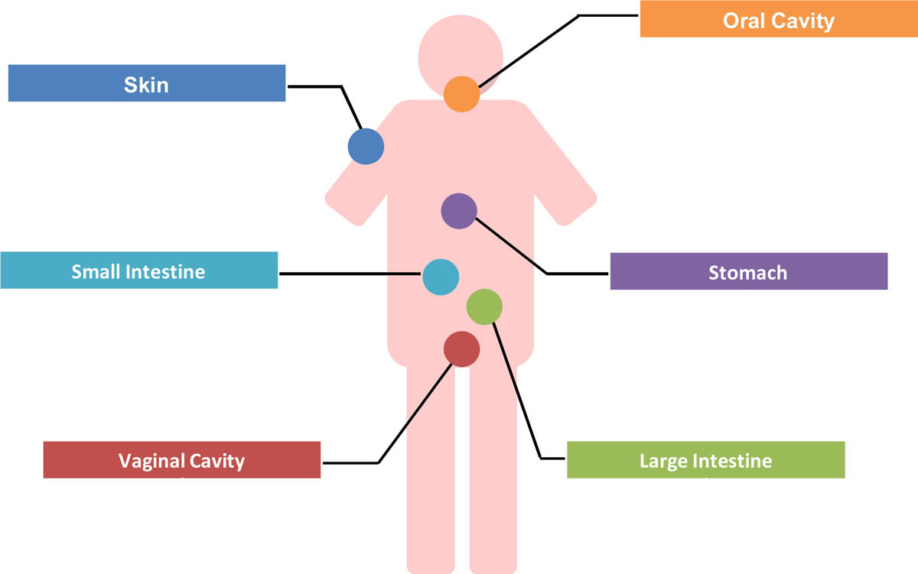

Le microbiome humain
10⁶-10⁹ bactéries
10⁴-10⁷ bactéries
10⁵-10⁷ bactéries
1-10⁴ bactéries
10⁶-10⁷ bactéries
10⁹-10¹¹ bactéries
F
unctional genomics of lactic acid bacteria: from food to health: https://link.springer.com/article/10.1186/1475-2859-13-S1-S8

Slide 3
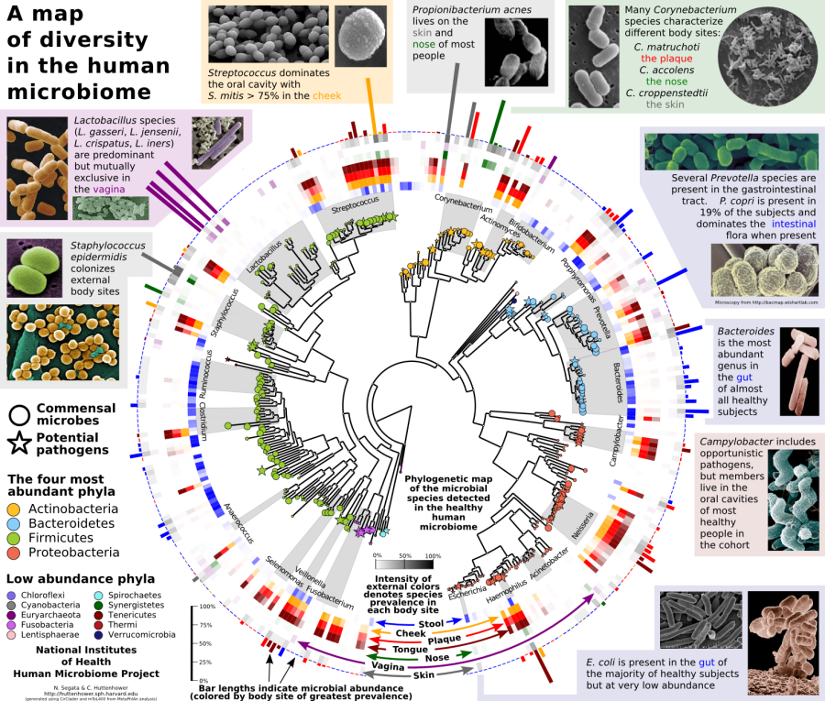

Slide 4
Analyse du microbiome buccal des fumeurs et non-fumeurs
Qui?
8 patients de 21 à 63 ans (4 fumeurs et 4 non-fumeurs)
Femmes + hommes
Comment?
L’ADN est extrait de tissus buccal entre les molaires
Analyse?
Comparaison des microbiomes des fumeurs par rapport aux non-fumeurs
From: https://www.spandidos-publications.com/mmr/15/4/2007

Slide 5
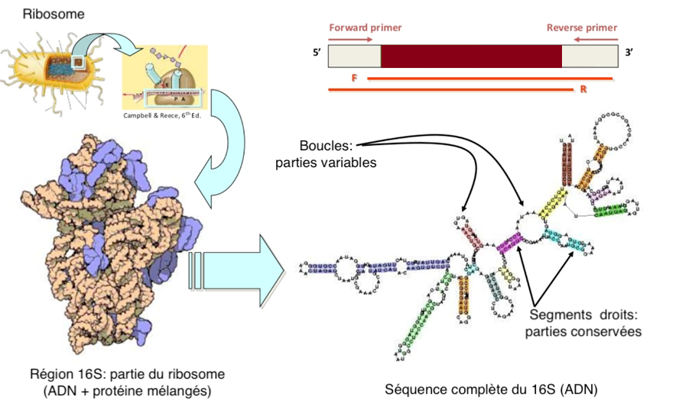
Identifier un microbiome grâce aux ribosomes
Un ribosome?
Produit des protéines (essentiel à la vie)
Séquences d’ADN ribosomal:
Segments conservés entre bactéries (boucles)
Segments variables
La comparaison de ces sequences: production d’un microbiome
From: http://www.slideshare.net/abduldvm/16s-ribosomal-dna-sequence-analysis

Slide 6
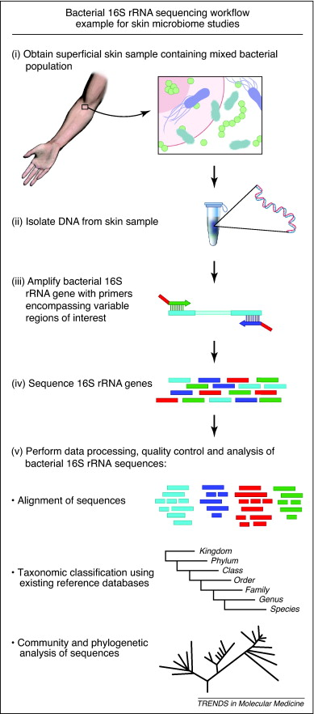
16S rRNA: La Méthode d’amplification de l’ADN
Note: Plus l’amplicon est long, plus on pourra avoir de resolution dans les résultats (i.e. distinguer des espèces)
Les séquenceurs produisent des erreurs de séquençage qui nuisent à l’analyse.
DADA2 (librairie R)
Image: Skin microbiome: genomics-based insights into the diversity and role of skin microbes

Slide 7
La méthode d’analyse DADA2
Contrôle de la qualité
Machine Learning
Assemblage des reads
Profils de qualité
Auto-correction des sequences d’après un modèle paramétrique
Enelever les chimères (sequences artificielles)
Recensement des sequences
Annotation taxonomique
Taxonomie
Matrice de comptes
Phyloseq (librairie R)
Filtrage des sequences de mauvaise qualité
Déréplication et analyse
Dépend des profils de qualité
Filterer les sequences qui apparaissent plusieurs fois (accélère le temps d’analyse)
Utiliser les résultats du machine learning pour déduire la composition des échantillons

Slide 8
Assemblage des reads
Une séquence d’ADN bactérienne s’obtient par recouvrement des reads (ADN telle que lue par le séquenceur: 2 reads par séquence)
L’assemblage corrige les erreurs de séquençage
Haute qualité
Faible qualité
FWD
REV
SÉQUENCE D’ADN D’UNE BACTÉRIE

Slide 9
Résultats
Bactérie | Condition | Pathogène / Commensal | Observations
fusubacterium nucleatum | Fumeurs | P | Parodontie, cancers, abcès
Porphyromonas gingivalis | Fumeurs | P | Parodontie, virulent
Parvimonas micra | Fumeurs | C/P | En grande quantité, peut causer une infection et une bactériémie
Tannerella forsythia | Fumeurs | P | Parodontie, haute virulence
Kingella oralis | Fumeurs | P | Parodontie, nouvelle bactérie
filifactor alocis | Fumeurs | P | Parodontie aggressive, nouvelle bactérie
Capnocytophaga granulosa | Fumeurs | P | caries, abcès

Slide 10
Open Door Sessions at C3G!
Thursdays 3pm to 4pm, room 4200
Researchers, students and fellow bioinformaticians are welcome!
Please RSVP @ http://www.computationalgenomics.ca/open-door

